Slide 1

TOÁN RỜI RẠC
LOGO KHOA
Khoa Công Nghệ Thông Tin
TS. Nguyễn Văn Hiệu

Slide 2
TOÁN RỜI RẠC
ÔN TẬP

Slide 3

Nội dung
Đếm các tổ hợp cơ bản
Hoán vị lặp và tổ hợp lặp
Đếm tổ hợp sử dụng phương trình đặc trưng
Phương pháp sinh
Phương pháp quay lui
Nguyên lý bù trừ, nguyên lý Dirichlet
Bài toán tìm cây khung bé nhất
Bài toán tìm đường đi ngắn nhất
Bài toán luồng cực đại trên mạng
Bài toán người du lịch
Tối thiểu mạch boole

Slide 4
Bài 1
Trên giá sách có A quyển sách khác nhau tiếng Anh, B quyển sách khác nhau tiếng Pháp, và C quyển sách khác nhau tiếng Đức.
Có bao nhiêu cách chọn 3 quyển sách cùng ngôn ngữ.
Có bao nhiêu cách chọn 3 quyển sách, mỗi thứ một quyển.
Có bao nhiêu cách chọn 2 quyển sách mà 2 ngôn ngữ.

Slide 5
Bài 2
Trên giá sách có A quyển sách giống nhau tiếng Anh, B quyển sách giống nhau tiếng Pháp, và C quyển sách giống nhau tiếng Đức.
Có bao nhiêu cách chọn n quyển sách bất kỳ (n <= A, B và C).
Có bao nhiêu cách chọn n quyển sách, mỗi thứ ít nhất một quyển.
Có bao nhiêu cách chọn n quyển sách mà sách tiếng Anh không quá 2 quyển.
Có bao nhiêu cách chọn n quyển sách mà sách tiếng Anh đúng bằng 5 cuốn
Có bao nhiêu cách chọn n quyển sách mà sách tiếng Anh không quá 2 cuốn và sách tiếng Pháp ít nhất 5 cuốn.
Có bao nhiêu cách chọn n quyển sách mà tiếng Anh không quá 2 cuốn và sách tiếng pháp không quá 5 cuốn.

Slide 6
Bài 3
Bài toán xếp bi
Đếm số cách sắp xếp 9 viên bi cùng màu vào 3 túi A, B, C.
Đếm số cách sắp xếp 9 viên bi gồm 2 bi xanh, 3 bi đỏ và 4 bi vàng vào 3 túi A,B,C.
Đếm số cách sắp xếp 9 viên bi gồm 2 bi xanh, 3 bi đỏ và 4 bi vàng thành một hàng.
Đếm số cách sắp xếp 9 viên bi gồm 2 bi xanh, 3 bi đỏ và 4 bi vàng thành hàng, sao cho không có 2 viên xanh kề nhau.
Đếm số cách sắp xếp 9 viên bi gồm 2 bi xanh, 3 bi đỏ và 4 bi vàng thành hàng, sao cho không có 2 viên bi cùng màu kề nhau.
Đếm số cách sắp xếp 9 viên bi gồm 3 xanh, 3 đỏ và 3 vàng, thành hàng ngang sao cho không có 3 viên bi cùng màu xếp kề nhau.

Slide 7
Bài 4
Đếm số nghiệm nguyên của:
x + y + z = 10 với x≥0, y≥0, z≥0.
x + y ≤ 10 với x≥0, y≥0.
x + y + z = 13 với x≥0, y≥1, z≥2.
x + y + z = 10 với 0≤x≤3, 0≤y≤4, 0≤z≤5.

Slide 8
Bài 5
Đếm số xâu chữ lập được từ các chữ cái trong từ sau, yêu cầu phải dùng tất cả các chữ cái:
COMPUTER
SUCCESS
MISSISSIPPI

Slide 9
Bài 6
Một người lên cầu thang có thể bước mỗi bước 1, 2, hoặc 3 bậc.
Lập hệ thức truy hồi và điều kiện đầu để đếm số cách người đó đi lên cầu thang n bậc.
Đếm số cách người đó đi lên cầu thang 10 bậc.

Slide 10
Bài 7
Cho dãy số {a_{n}} thoả mãn hệ thức truy hồi:
a_{n}= 5a_{n-1}- 6a_{n-2}; a₀=0 và a₁=1.
Giải hệ thức truy hồi trên.
Viết hàm đệ quy A(n) để tính a_{n}.
Viết hàm lặp a(n) để tính a_{n}.

Slide 11
Bài 8
Cho dãy số {a_{n}} thỏa mãn hệ thức truy hồi: a_{n}= 6a_{n-1}- 9a_{n-2}; a₀=1 và a₁=3.
Giải hệ thức truy hồi trên.
Viết hàm A(n) để tính a_{n}.

Slide 12
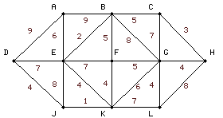
Bài 9
Tìm ma trận trọng số X của đồ thị G.
Tìm đường đi ngắn nhất từ D đến H .
Tìm đường đi ngắn nhất từ D đến H phải qua cạnh BG.
Tìm đường đi ngắn nhất từ D đến H phải qua cạnh AB và không qua cạnh CH.
Tìm cây khung nhỏ nhất của G.
Tìm cây khung nhỏ nhất của G không chứa cạnh JK.
Tìm cây khung nhỏ nhất của G có cạnh AD, AB và không chứa cạnh CH.

Slide 13
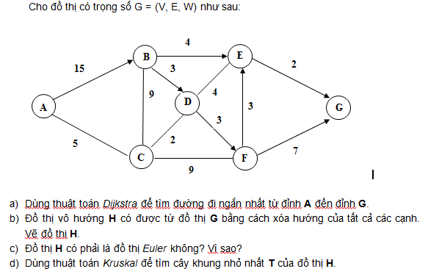
Bài 10

Slide 14
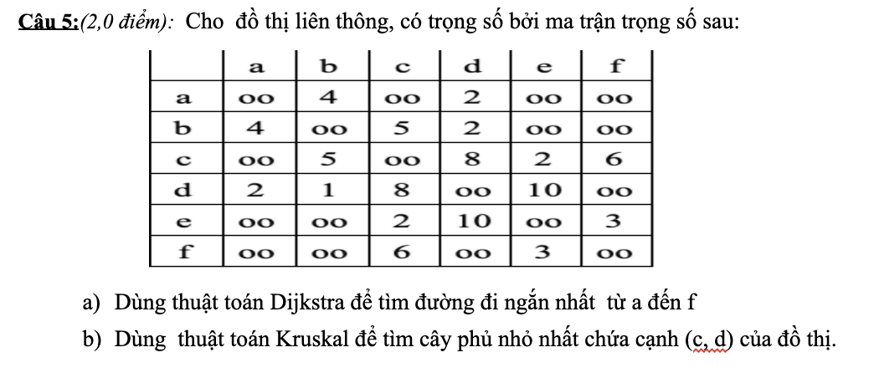
Bài 11

Slide 15
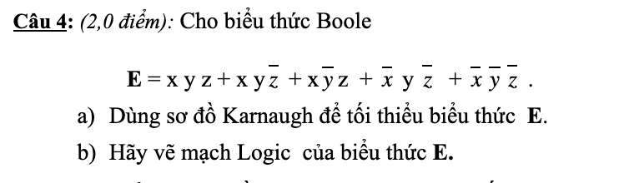
Bài 12

Slide 16
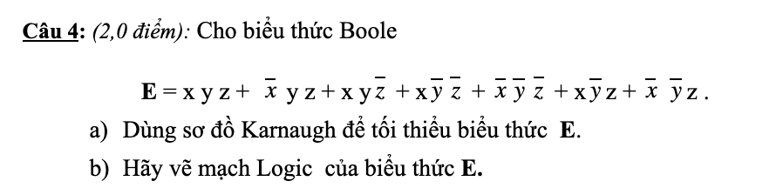
Bài 13

Slide 17
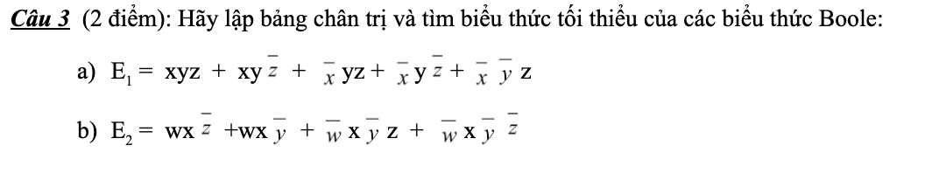
Bài 14

Slide 18
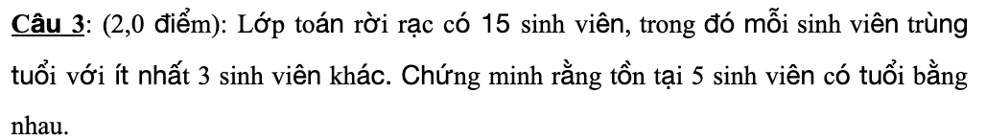
Bài 15

Slide 19
Cám Ơn!

